Slide 1
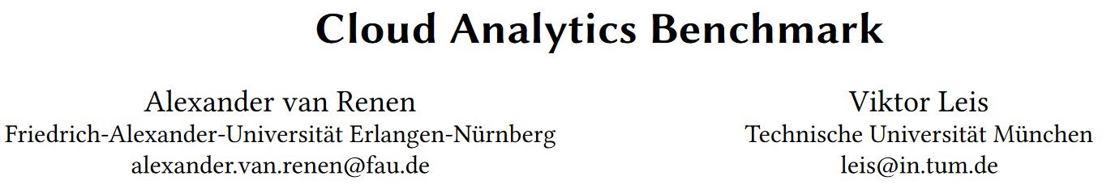

Slide 2
Cloud is Different
Most cloud-native data warehouse services run on virtual compute instances hosted by public cloud providers.
Amazon EC2, Microsoft Azure virtual machines, Google Compute Engine(GCE), Lambada, Starling
These resources can be dynamically scaled to intermittent workloads in very short time periods (minutes or even seconds).
A perfectly-scalable and elastic database system could use twice the compute resources to cut the query time in half.
Notes:
这些资源都可以在很短的时间内(几分钟甚至几秒钟)动态扩展到间歇性工作负载。原则上，一个完全可伸缩和弹性的数据库系统可以使用两倍的计算资源来减少一半的查询时间——从而避免了传统计算机科学在硬件成本和运行时之间的权衡

Slide 3
Cloud Architectures
(1)Self-hosted(Presto, PostgreSQL)
Customers can rent compute resources (i.e., virtual machines) themselves and host their database systems of choice.
(2)Over managed(Snowflake or Amazon Redshift)
Companies are offering hosted data warehouse services.
(3)Query-as-a-service(Google BigQuery and Amazon Athena )
There are fully-managed services that fully embrace the query-as-a-service model.
Notes:
云环境导致了各种不同的数据仓库架构[31]和定价模型。这些方法可分为以下几类:

Slide 4
Benchmarking Challenges
Indefinitely scaled hardware resource
Pre-cloud era benchmarks like TPC-H or TPC-DS evaluate the performance of a query engine for a particular workload on a given hardware.
Automatically adapting to the current workload
We need to. A cloud data warehouse service should manage the hardware – ideally automatically adapting to the current workload.
Multi-tenancy
Cloud data warehouses are not used by a single customer, but by multiple customers at the same time.
Notes:
尽管内部部署世界和云之间存在显著差异，但学者[31]以及从业者在比较云分析系统时通常依赖于前云时代的基准，如TPC-H或TPC-DS.虽然这些基准在过去为我们提供了很好的服务，但它们在捕捉云数据仓库的机遇和挑战方面存在不足[2,13,24]。它们针对给定硬件上的特定工作负载评估查询引擎的性能，使我们能够确定哪个云数据仓库具有更好的查询引擎。虽然快速查询引擎绝对是需要的，但在硬件资源实际上可以无限扩展的环境中，它几乎不能提供任何直接的客户价值。因此，我们需要将查询引擎视为更大系统的一个组件:与内部部署不同，云数据仓库服务应该管理硬件——理想情况下，应该自动适应当前的工作负载。此外，云数据仓库不是由单个客户使用，而是由多个客户同时使用(多租户)。

Slide 5
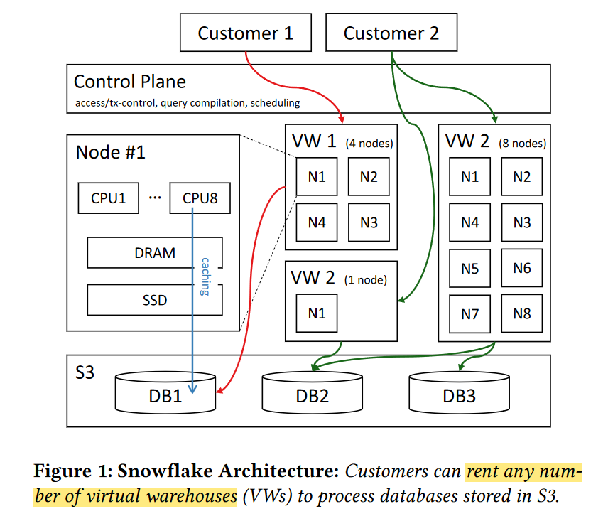
Snowflake Dataset to the Rescue
Cloud-native database systems research in academia remains difficult and therefore still relatively rare.
Most academics do not have access to real-world cloud workloads. research remains stuck in the on-premise world.
Real-world telemetry dataset released by Snowflake - The workload contains performance statistics for all Snowflake queries over a 2-week period in 2018.
Notes:
Snowflake是一款提供分析数据管理服务的数据仓库产品[7]。客户可以租用虚拟仓库(VWs)，即运行在公有云实例上的专用计算集群。Snowflake能够在三个主要的公共云供应商(亚马逊的AWS，谷歌的GCP，微软的Azure)上运行。大众中使用的节点数量可以由客户以2的幂来配置，早期的工作[20]表明，在AWS上，大众目前由相对较小的c5d组成。2xlarge实例(8vcpu、16gb DRAM、1块200gb NVMe SSD)。Snowflake部署了一个分解的存储架构(参见图1)，其中所有持久数据存储在Amazon的简单存储服务(S3)上，S3是一个可扩展的对象存储，通过类似rest的web API访问，并根据需要加载到vw中进行查询处理。持久数据组织在逻辑数据库中，Snowflake允许vw和数据库之间的𝑛:𝑚映射(实际上，数据库访问可以在客户之间共享，甚至可以在内部市场上出售)。为了提高查询性能，每个节点都使用本地DRAM和SSD作为持久化数据的透写缓存。这个临时缓存也用于中间数据，可以溢出到S3(数据永远不会写入其他节点)。为了进一步减少需要从S3获取的数据量，Snowflake为表扫描提供了基于区域映射的修剪。此外，可以为每个表指定一个分区键，这可以减少分布式连接和聚合期间的网络通信。虽然分区可以提高查询性能，但我们在实验中选择放弃手动优化。在Snowflake中，所有关于数据库、分区和查询的元信息都存储在OLTP数据库(FoundationDB)中，这也推动了事务隔离(读提交)和原子性[8]。

Slide 6
Contributions
Analyze the Snowflake dataset and compare it with well-known OLAP benchmarks from the TPC
Workload differences:
A higher ratio of data manipulation language (DML) statements
A much higher variance of table and query sizes
A new benchmark for a cloud data warehousing called Cloud Analytics Benchmark (CAB)
Derived from TPC-H, but add dimensions: Elasticity, Multi-tenancy, Cloud-specific query characteristics
Focus on monetary workload cost and query latency
Significance
Enable a fair and realistic comparison of existing cloud data warehouse
Provide a cloud-specific optimization goal for designing new system and architectures

Slide 7
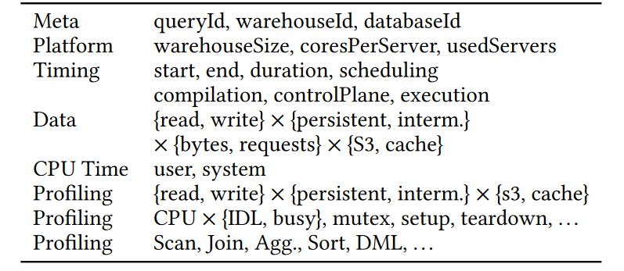
Snowflake Workload
Snowflake
Snowset
The Snowset workload consists of many read/write queries (≈59 %) compared to read-only (≈28 %) and write-only ones (≈13 %).
The Snowset often exhibits an oscillating pattern, where more read-only queries arrive during working hours on weekdays.
A similar behavior for resource utilization
Temporal and spatial skew in the workloads
Notes:
2020年，Snowflake发布了所谓的Snowset数据集[34]，其中包含2018年2月/ 3月在AWS上的Snowflake平台上连续两周运行的约6900万次查询的统计数据。据我们所知，Snowset是世界上第一个公开可用的大规模数据仓库数据集。它还提供了对主要的云原生软件即服务产品的深刻见解。由于明显的隐私问题，Snowset不包含任何用户数据或SQL代码，但许多每个查询运行时指标总结如下表:
Vuppalapati等人[35]在2020年NSDI的一篇论文中从网络和系统的角度分析了Snowset，得出了有趣的资源利用和管理见解。Vuppalapati等人的研究结果与我们的研究相关
1、在查询计数方面，与只读查询(≈28%)和只写查询(≈13%)相比，Snowset工作负载包含许多读/写查询(≈59%)。他们将大量的读/写查询归类为在数据仓库内执行的etl风格的数据转换作业，因为其中许多查询读取的字节数与写入的字节数大致相同(即，对于≈61.2%的读/写查询，read_bytes ÷ write_bytes = 1±0.1)。
2、在查看一段时间内的查询到达率时，Snowset通常呈现振荡模式，在工作日的工作时间内到达的只读查询更多。这种影响对于读/写查询不太明显，对于只写查询不存在;他们的到达率在整个星期保持在一个恒定的(嘈杂的)水平。这表明ETL过程大部分是自动化的，而分析查询更多的是用户驱动的(手动输入和工具生成)。虽然这适用于整个工作负载，但我们的结果表明，对于单个客户，所有三种查询类型都随时间而变化(参见第4节)。
3、他们在资源利用方面观察到类似的行为:单个客户的波动资源需求在系统范围内对CPU、内存、网络TX和网络RX的平均需求分别为51%、19%、11%和32%。
4、平均缓存命中率在60%到80%之间，尽管缓存比数据库小得多(平均为0.1%)，这表明工作负载在时间和空间上存在倾斜。

Slide 8
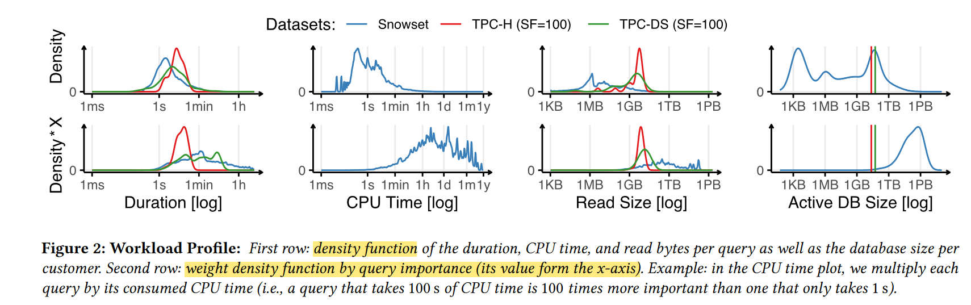
Real-world Data Warehousing
Query Profile
Duration
Large analytical queries are rare; Long-running queries are very impactful; Real life workload is much more diverse; ultra low latency
CPU Time
Notes:
在TPC-H和TPC-DS上进行了sf=100,size=100G的实验，人工负载和云真实负载结果进行比较。我们发现，与TPC工作负载相比，云数据仓库工作负载具有更多的多样性(在数据大小、数据库大小和查询持续时间方面)，较少的连接繁重(这表明更多的非规范化模式)，并执行更复杂的数据操作(暗示数据仓库内ETL过程和增量工作流程，其中存储和重用查询结果)。本节重点介绍一般的数据仓库工作负载，而与云相关的方面将在第4节中讨论。
在图2中，我们显示了回答每个查询所需的时间(Duration)、使用的CPU资源(CPU time)和扫描的字节数(Read Size)。最后，我们显示了数据库大小的近似值(Active DB Size)。
我们可以看到，即使在数据仓库场景中，大多数查询也会在几秒钟内完成(中位数= 2.2秒)。事实上，只有大约2m(2.8%)个查询运行时间超过1分钟，只有6k(0.0086%)个查询运行时间超过1小时。这表明，虽然存在大型分析查询，但它们很少。然而，如第二行所示，这些长时间运行的查询对总体时间影响很大。通过与TPC-DS，特别是TPC-H数据进行比较，我们可以看到，由于大量异构查询，实际工作负载更加多样化。此外，与TPC工作负载相比，Snowset包含许多较小的查询，但大部分时间仍然花在长时间运行的查询上。最后，雪花查询至少需要100毫秒才能完成，这可能是由于控制平面中的调度开销。这可能表明超低延迟对数据仓库应用程序来说不是一个问题。
我们将查询的CPU时间定义为处理所有相关CPU内核以回答查询所花费的总时间(该图中没有TPC数字，因为这些数字仅在Snowset中可用)。对于大多数查询，CPU时间甚至比持续时间短(中位数= 870 ms)，这是因为查询内部并行化以及初始化和调度不是处理的一部分。然而，有大量的CPU密集型分析查询:大约4 M(5.9%)查询需要超过1分钟的CPU时间，190 K(0.3%)查询消耗超过1小时的CPU时间。考虑在Snowflake集群中花费的总CPU资源(第二行)，我们可以看到，长时间运行的查询虽然数量较少，但耗尽了大部分资源。这表明:(1)存在非常大的查询，(2)Snowflake可以有效地向外扩展，(3)向外扩展对于云数据仓库环境中合理的查询响应时间至关重要。
读的大小。最后，每个查询都有一个scanBytes指标，它记录查询扫描了多少字节。没有指定数字是否包括压缩或修剪。但是，它给出了所涉及的数据大小的粗略估计:大多数查询只涉及几兆字节的数据(中位数= 5.3 MB)，可能是由于许多短时间运行的查询。但是也有55k的查询(0.1%)读取数TB(≥1tb)的数据，最大的查询消耗453 TB。
活动DB大小。我们可以使用查询读取的数据量来估计它所运行的数据库的大小。当查看每个数据库的最大查询时，我们可以大致了解在Snowflake中存储的数据集:一个数据库中，最大的查询读取的字节数为1个字节，可能至少包含1个字节。与TPC工作负载相比，云数据库服务必须适应许多不同的数据库大小。

Slide 9
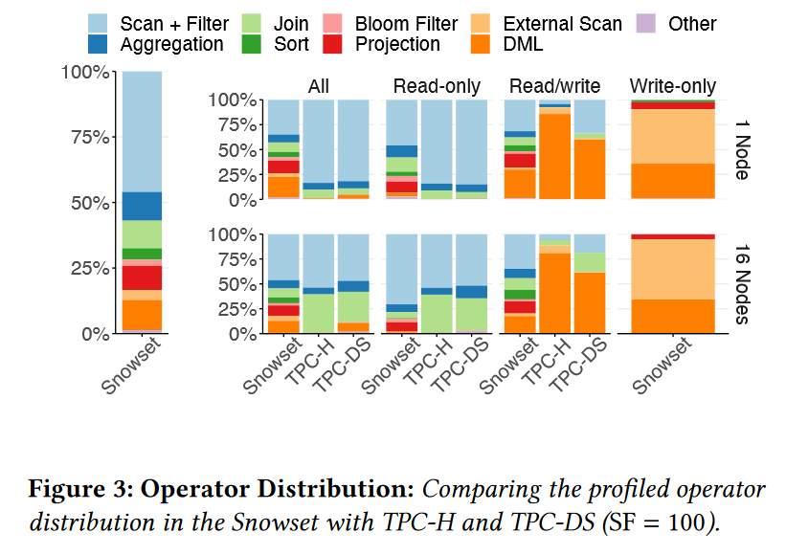
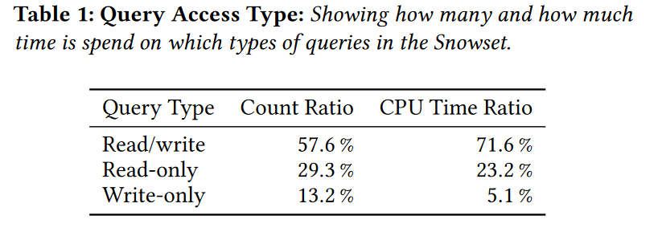
Real-world Data Warehousing
Operator Distribution
Scans
Scale-out Behavior
Aggregation
Data Mnipulation
Notes:
总的来说(最左边的列)，在Snowset中，50%的时间用于scan和filter算子，在只读查询中scan和filter算子分别站44.5%（snowflake），84%（TPC）。这是可能是由于更重量级的压缩，数据加密[9]，以及云数据仓库的分解存储架构，其中许多数据必须通过网络从远程存储服务(例如亚马逊的S3)读取。因此，缓存和修剪技术[19,23]对性能至关重要。
在Snowset查询(All)中，1个节点和16个节点集群上的操作符分布是相似的(除了1个节点上的DML负载稍微高一些)。在TPC基准测试中，我们观察到，当从单个节点(超过80%)移动到16个节点集群(大约50%)时，扫描分数要低得多，性能显著提高(TPC- h: 179秒→72秒，TPC- ds: 1352秒→354秒)。这可能是由于我们的固定工作负载(sf = 100)，这似乎更适合小型集群，因为它在相同集群大小上经历与Snowset查询相似的扫描分数。我们在Snowset中没有观察到这种影响:这表明工作负载在不同的集群大小之间变化，这意味着客户根据他们的工作负载大小调整仓库大小。
聚合。此外，无论集群大小如何，在Snowset中，连接所占用的时间与聚合所占用的时间大致相同。相比之下，连接在分布式TPC基准测试中占主导地位(使用规范化数据库模式，这在许多数据科学应用程序中可能不是这种情况)。这表明:(a) Snowset中的聚合查询类型不能很好地扩展(大基数)，而TPC查询中的聚合查询类型可以(低基数)，或者(b) TPC基准中的连接查询类型不能很好地扩展，可能是由于无效的bloom过滤器(在Snowset中使用得更多)。
数据操作。我们观察到，与TPC基准测试相比，在Snowset中花在数据操作上的时间更多。特别是，单节点配置在DML操作符中花费了大约25%的时间。当深入研究更新查询(即修改数据库的查询:读/写)时，我们可以观察到，Snowset中的这些查询与只读查询具有相似的配置文件:大量时间花在扫描、连接、投影和聚合上。相反，TPC-H和TPC-DS更新查询主要执行数据操作。这表明，Snowset更新查询要复杂得多。此外，正如最初的Snowset出版物[35]所建议的，在Snowset中，超过一半的查询在数据库中执行一些写操作(参见表1)。总的来说，约70%的查询执行更新。一种可能的解释是，数据科学家正在使用一种更加迭代的工作流程，其中一个查询的结果被保存并在下一个查询中重用(类似于python中基于数据框架的数据探索中的交互特性)。

Slide 10
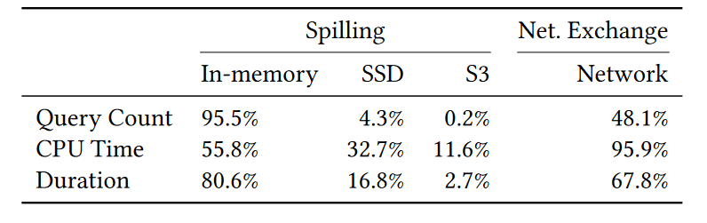
Real-world Data Warehousing
Spilling
Only 4.5 % of queries do not fit into main memory but accounting for 44.3 % of used CPU resources. External sort, join, and aggregation are essential for data warehouses.
The vast majority of CPU resources are spent on distributed queries (95 %).
Notes:
接下来，我们将研究大于主内存的查询(即溢出到磁盘或S3的查询)和分布式查询(即使用网络交换数据的查询)。我们显示查询的数量(Query Count)、使用的CPU资源(CPU Time)和查询的总持续时间(duration):
表的左侧(标记为spill)区分了三种查询类型:不溢出的查询(In-memory)、只溢出到SSD的查询(SSD)和溢出到S3的查询(S3)。虽然大多数查询不需要溢出，但内存溢出处理仍然很重要。虽然只有4.5%的查询不适合主存，但它们占使用CPU资源的44.3%。因此，外部排序、连接和聚合对于数据仓库是必不可少的。表的右侧部分(标记为Net。Exchange)显示了通过网络交换中间数据的查询的比率。
表的右侧部分(标记为Net。Exchange)显示了通过网络交换中间数据的查询的比率(即分布式查询处理)。虽然一半的查询不通过网络发送数据，但绝大多数CPU资源都花在了分布式查询上(95%)。

Slide 11
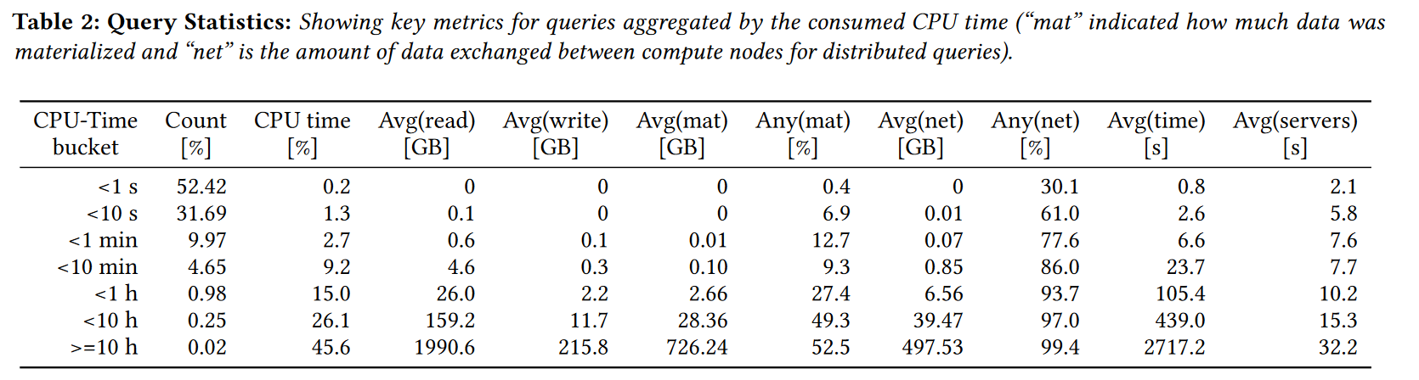
Real-world Data Warehousing
Query Statistics
Most CPU resource (45.6 %) are spent on very few very large queries.
Notes:
最后，我们可以根据所需的CPU时间对Snowset查询进行分组，并调查各自的资源利用率(参见表2)。与图2一致，我们观察到大多数CPU资源(45.6%)花费在极少数非常大的查询上。它们也几乎总是在一个机器集群上运行，读取数tb的数据。有趣的是，只有大约50%的人需要实现中间结果。然而，一旦这样的查询开始具体化，它就会具体化大量的中间结果(数百gb)。建议使用两种类型的资源密集型查询:需要和不需要中间结果。虽然大多数查询(≈84%)属于CPU时间少于10秒的小桶，但它们占用的资源并不多:仅占工作负载所需CPU时间的1.5%。

Slide 12
Real-world Data Warehousing
Conclusion
Scan and filter operations are a large portion of the load on the data warehouse (50 %).
DML is an essential part of data warehouse applications and goes beyond simple data loading queries.
Out-of-memory processing is required in cloud data warehouses
Distributed queries are frequent and impactful.
Notes:
▶扫描和过滤操作占数据仓库负载的很大一部分(50%)。用于有效修剪、数据分区、轻量级索引、压缩和数据传输的技术有可能极大地提高性能。▶DML是数据仓库应用程序的重要组成部分，超越了简单的数据加载查询。迭代的工作风格可能会使读取优化的数据布局变得困难。▶在云数据仓库中需要内存外处理:44.3%的CPU资源花费在这些查询上。▶分布式查询频繁且有影响力。这使得高效的数据交换算法和布隆过滤器至关重要。

Slide 13
Cloud Workload Characteristics
Cloud data warehouse service
Different customers have varying needs in terms of database size (multi tenancy), query complexity, and query arrival times (elasticity)
Individual queries can differ greatly in their hardware requirements
Adjust its hardware resources to current and specific workload demands (cost efficiency).
Notes:
传统的TPC OLAP基准测试使用一个可调整的给定大小的单一数据库、相当相似的查询，并在一次突发中执行(所有查询都是背靠背运行的)。这对于测试查询引擎的性能来说可能是合理的，但是在评估云数据仓库服务时就不够了:不同的客户在数据库大小(多租户)、查询复杂性和查询到达时间(弹性)方面有不同的需求。此外，各个查询的硬件需求可能会有很大差异:非时间关键型数据加载作业可以在内存很少的单个机器上运行，计算复杂的查询可以使用具有许多CPU内核的机器，大型查询可以为具有高网络带宽的集群提供支持。与预先配置的(本地)数据仓库不同，云数据仓库服务能够根据当前和特定的工作负载需求调整其硬件资源(成本效率)。云数据仓库基准测试需要捕捉这些方面。使用Snowset，我们说明了不同客户随时间变化的资源需求的巨大变化。

Slide 14
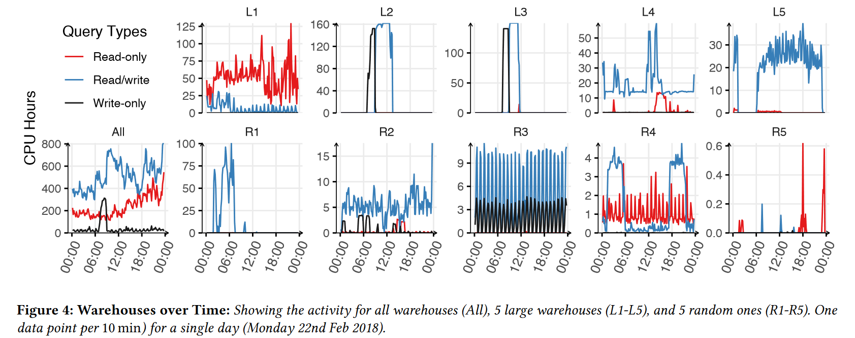
Cloud Workload Characteristics
The workloads of individual customers are very heterogeneous across all dimensions and vary in intensity over the day.
The workload size, query arrival rate and composition changes.
The same warehouses are often used for the same tasks throughout their lifetime.
Notes:
图4描述了所有虚拟仓库(VWs)，五个最大的VWs (L1-L5)和五个中等规模的VWs (R1-R5)的一天(2018年2月22日星期一)的CPU使用时间，这些虚拟仓库是伪随机选择的。此外，表3显示了这些vw的关键统计信息和每个查询的细分。在两周的时间里，所有Snowflake客户平均每小时消耗5411个CPU小时。假设是c5d。使用2xlarge实例，8个CPU内核，并且具有完美的利用率(在实践中Snowflake报告51%[35])，这将平均需要运行677个实例。然而，实际的工作负载并不是恒定的，在最低谷和最高峰之间的变化高达3.4倍(图4:全部)。此外，当查看单个客户时，我们可以观察到工作负载随着时间的变化更加剧烈:一些客户具有“尖峰”工作负载，其中查询只在短时间内运行。例如，L2、L3、R1每天只使用一次。其他一些公司，比如R3，以周期性的模式运行作业，比如每小时一次。这可能导致整个系统的负载峰值。也有一些vw总是处于活动状态，但具有L1、L4或R2等嘈杂的工作负载，这些工作负载在一天中的变化可能超过一个数量级。连接到相同的数据库并执行分析(只读和读写)工作。此外，我们可以观察到主要执行只读查询的仓库(L1或R5)和其他主要执行读/写查询的仓库(L4、L5和R1-R3)。每个仓库执行的总工作量差异很大:少数大型仓库需要数万个CPU小时，而大多数仓库在两周的时间内只使用100-1000个小时。此外，所有五个大型仓库(L1-L5)的CPU小时数相当。但是，L2和L3只执行几个大型查询(就CPU时间和触摸字节而言)，而其他的则执行数千个较小的查询。总而言之，单个客户的工作负载在所有维度上都是非常异构的，并且在一天中的强度有所不同。特别是，工作负载大小、查询到达率和组成会发生变化。相同的仓库通常在其整个生命周期中用于相同的任务。

Slide 15
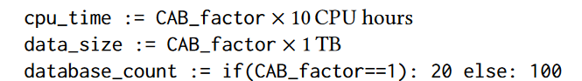
Cloud Analytics Benchmark
Focusing on latency and monetary cost of user workloads
Benchmark Basics
Based on TPC-H; Multi-Tenancy; Arrival Times
Benchmark Parameters & Metrics
Execution time(>1h); CPU time; Data size; SUT
Metrics:
The distribution of query latencies
The total cost of the CAB run in USD

Slide 16
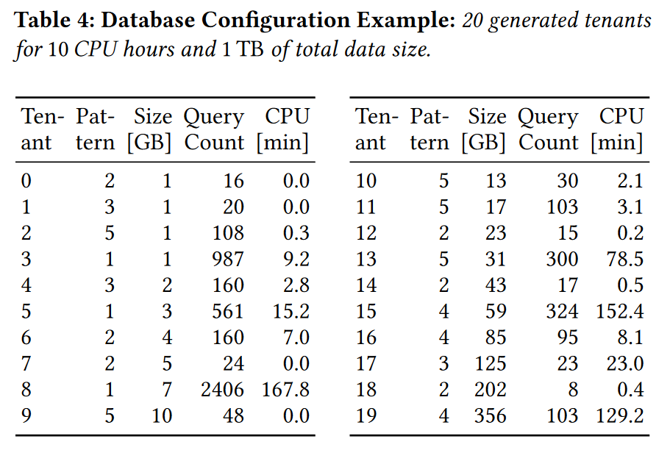
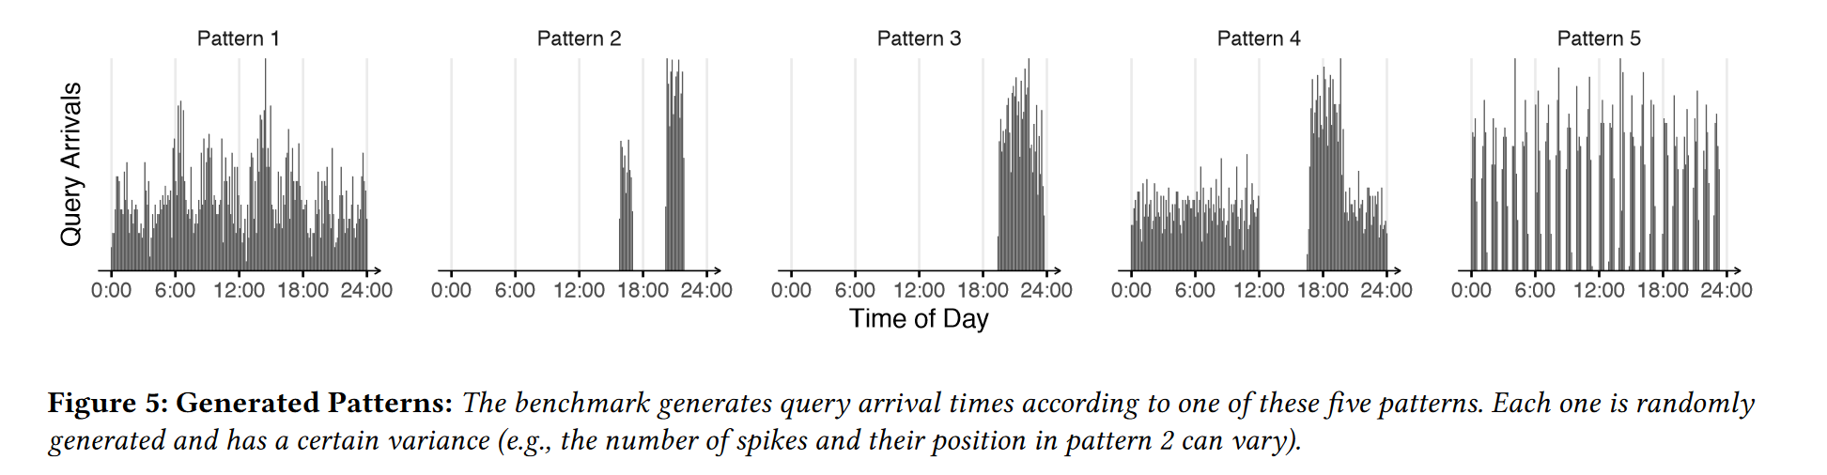
Cloud Analytics Benchmark
Database and Query Stream Generation
A run consists of multiple databases and one query stream for each database
Categorized the top 100 warehouses in the Snowset into five arrival time patterns
Arrival Time Generation: an exponential distribution to determine the time between two events (modeling a Poisson point process): 𝑃 (𝑥 |𝜆) = 𝜆𝑒 ^{−𝜆𝑥}

Slide 17
Cloud Analytics Benchmark
Query Pool
22 queries + two TPC-H maintenance functions
Data loading
Regular TPC-H data generator
Execution of a Run
No warm up phase – cold data
Each query is specified as a triple consisting of the query id, its start time, and parameters.
The query can be considered completed once all results are materialized and the query processor has signaled the completion back to the driver.

Slide 18
Evaluation
Goals
Compare and evaluate cloud data warehouse service architectures
Snowflake vs System-X
Snowflake online service(2022)+AWS
System-X operates as a serverless system: pay on a per query bases.
Experiment
Static deployments are challenged by varying loads
How large queries can benefit from shared resources
We compare the provisioned Snowflake offering to the serverless System X showing large potential in terms of cost.
Six CAB runs with cluster sizes ranging from 2 to 38 machines and used around 140 CPU hours

Slide 19
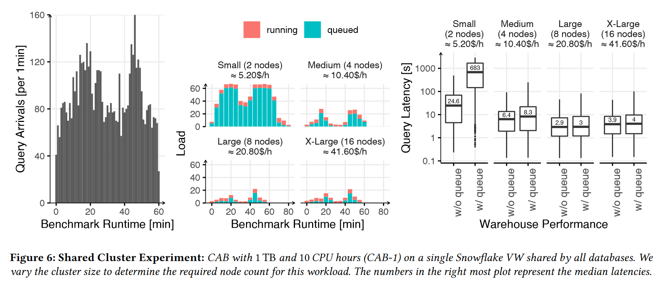
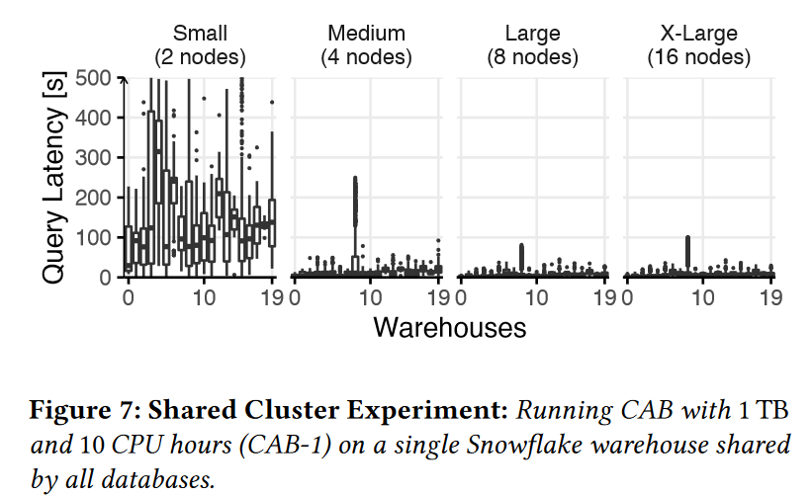
Experiment: Shared Cluster Size
CAB-1:1TB,10 CPU hours,20database
Four runs with a varying cluster size (2 to 16 nodes)
Query Arrival Rate; Queuing Time
Query Latency; Tenant Breakdown
Notes:
Snowflake跟踪在其仓库中排队和运行的查询的平均数量。我们在图6(中间)中显示了具有不同仓库大小的四次运行的信息。首先，我们观察到查询到达模式反映在排队时间中:两个峰值是可见的。其次，集群越大，需要的排队就越少。例如，一个2节点集群不足以在一小时内处理10个CPU小时的工作。事实上，完成所有查询大约需要20分钟的时间。但是，从8个节点迁移到16个节点不再有显著的影响。

Slide 20
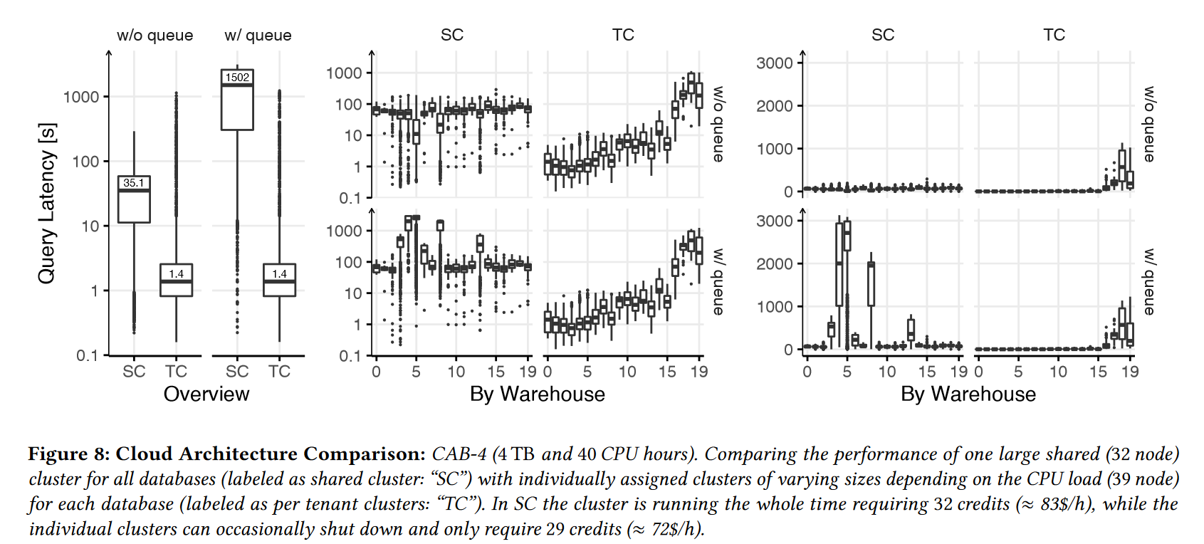
Experiment: Shared vs Per-tenant Clusters
CAB-4: 4TB,40 CPU hours,20 tenants
Setup:
One pool of fixed resources is used for all query streams (shared cluster - SC).
Each query stream is assigned its own pool of resources (one cluster per tenant- TC).
Notes:
此运行的查询延迟如图8所示。左侧的图表显示了共享集群(SC)和每个租户集群(TC)模式的延迟分布。另外两个图表以对数和线性比例显示了每个租户的分解情况。虽然计算资源的数量和成本是相似的(32和38个节点)，但我们可以观察到，共享集群的延迟要糟糕得多，尤其是排队时间。此外，每个租户的细分显示，具有许多查询的查询流受到延迟的影响，因为集群被占用，而且它们没有专用资源。然而，大型共享集群在处理大型数据库(即具有更高查询流id的数据库)上的查询时速度更快。总的来说，SC方法的执行非常糟糕，尽管与CAB-1相比，我们只是将工作负载和硬件资源增加了四倍。这突出了集群规模的挑战，并且可能表明在可伸缩性和调度方面还有改进的余地。

Slide 21
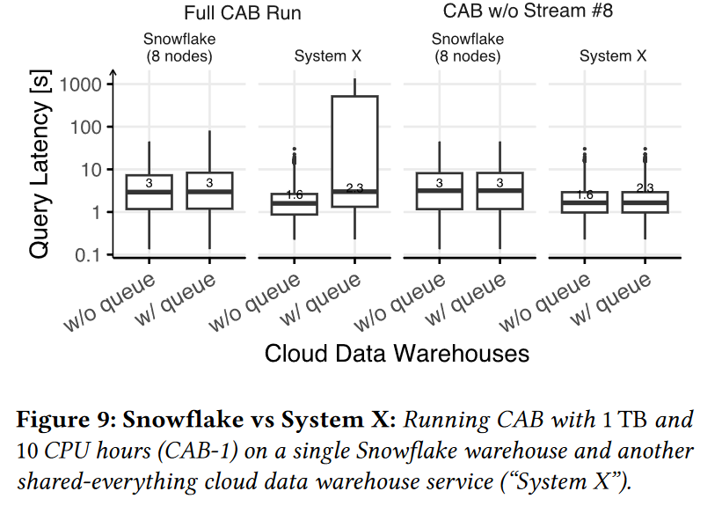
Experiment: System Comparison
Compare Snowflake with a serverless data warehouse systems
CAB-1 (1 TB of data and 10 CPU hours).
A contention in the front-end of System X

Slide 22
Conclusion
A detailed analysis of a real world cloud analytics workload.
The Cloud Analytics Benchmark (CAB)[elasticity and multi-tenancy ]
Focus on monetary workload cost and query latency
CAB makes cloud data warehouses comparable

